Slide 1
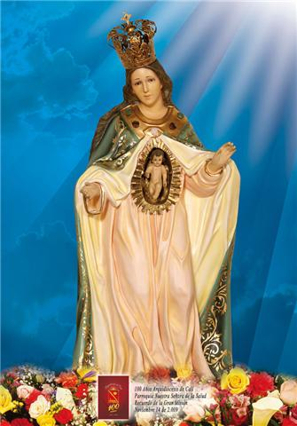
PARROQUIA
NUESTRA SEÑORA DE LA SALUD
No solo de pan vive el hombre, sino de toda palabra que sale de la boca de Dios.

Slide 2
CANTO DE ENTRADA
AMOR ES VIDA
Amor es vida, vida es alegría quien nunca amo vivió sin ilusión (bis)
Alegres cantan tus melodías las ansiedades del corazón (bis)
Alegre estoy, cantando voy este es el día que hizo el señor (bis)

Slide 3
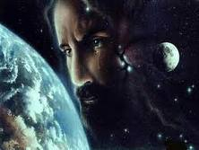
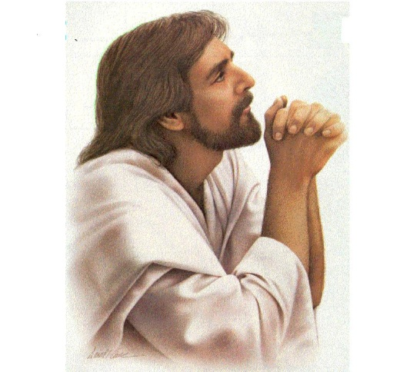
Ten piedad, Señor ten piedad.
Soy pecador, ten piedad. (BIS)
Y de mi Cristo apiádate, contra ti yo peque (BIS)
Ten piedad, Señor ten piedad.
Soy pecador, ten piedad. (BIS)

Slide 4
Lectura Del libro del Génesis (2, 7-9; 3, 1-7)
Creación y pecado de los primeros padres.

Slide 5
Al Salmo respondemos todos:
Misericordia Señor: hemos pecado.

Slide 6
Lectura de la carta del apóstol san Pablo a los Romanos (1, 8b - 10)
Si creció el pecado, más abundante fue la gracia.

Slide 7
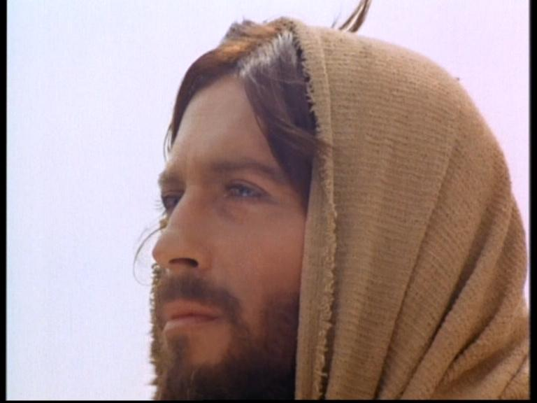
TU PALABRA SEÑOR ES LA VERDAD,
Y TU LEY NUESTRA LIBERTAD

Slide 8
Lectura del Santo Evangelio de nuestro Señor Jesucristo según san Mateo (4, 1-11)
Jesús ayuna cuarenta días y es tentado.

Slide 9
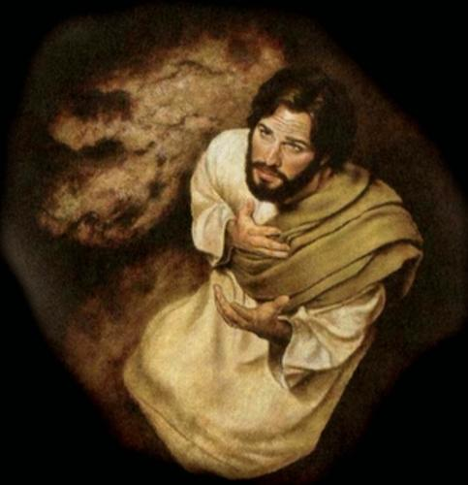
Las tentaciones
1. El desierto: “no solo de pan vive el hombre”: la fama

Slide 10
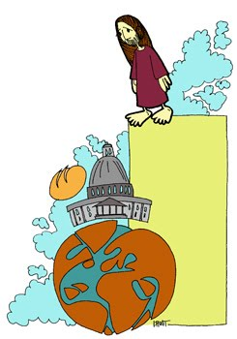
2. El templo: “arrójate y que los ángeles te reciban”.
Tentar a Dios

Slide 11
3. La ciudad: “todo es tuyo, si me adoras” poder, todos los egos

Slide 12
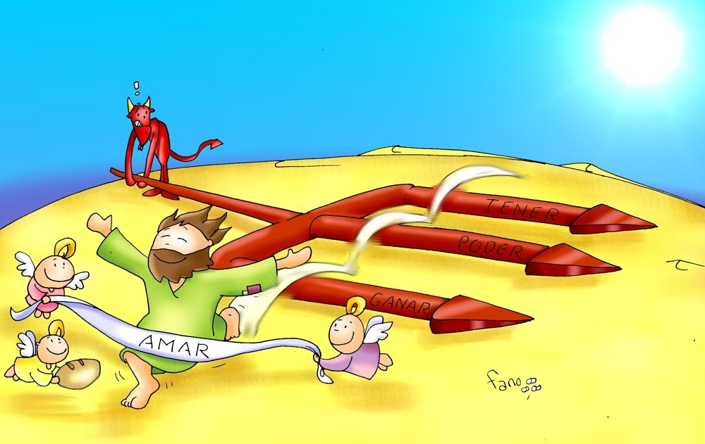
Para meditar
¿TODOS SOMOS TENTADOS?
¿CÓMO RESPONDO ANTE LAS TENTACIONES?
¿MI COMPROMISO EN LA COMUNIDAD?

Slide 14
Esta es nuestra fe. Esta es la fe de la Iglesia, que nos gloriamos de profesar en Cristo Jesús, nuestro Señor.

Slide 15
TODOS:
Padre misericordioso, escúchanos.

Slide 16
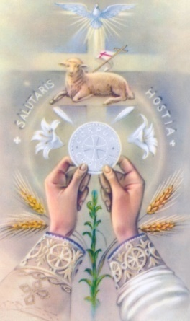
OFERTORIO
Una espiga dorada por el sol,
el racimo que corta el viñador,
/se convierten ahora en pan y en vino de amor, en el cuerpo y la sangre del señor/
Compartimos la misma comunión somos trigo del mismo sembrador, /un molino la vida nos tritura con dolor Dios nos hace eucaristía en el amor/

Slide 17
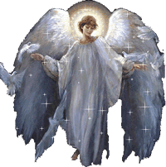
SANTO
Santo es el señor mi Dios digno de alabanza a él, el poder el honor y la gloria (bis)
Hosanna (Hosanna)
Hosanna (Hosanna)
Hosanna, oh Señor!
Bendito el que viene en nombre del Señor con todos los santos cantamos para ti.

Slide 18
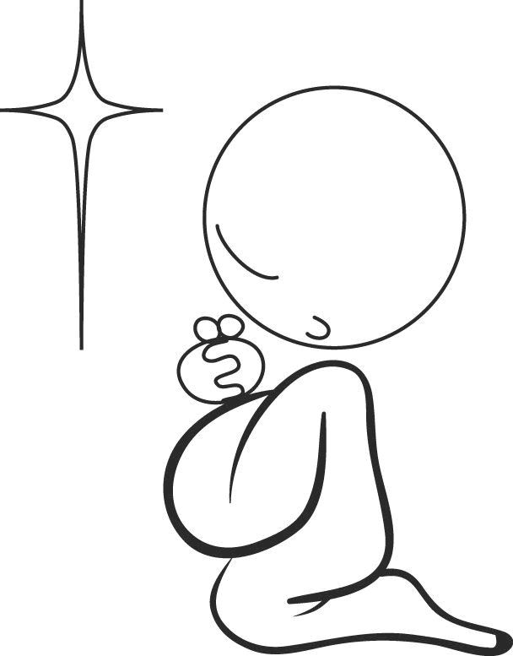
LLEGAMOS AL MOMENTO MÁS IMPORTANTE DE LA EUCARISTÍA
NOS PONEMOS DE RODILLAS

Slide 19
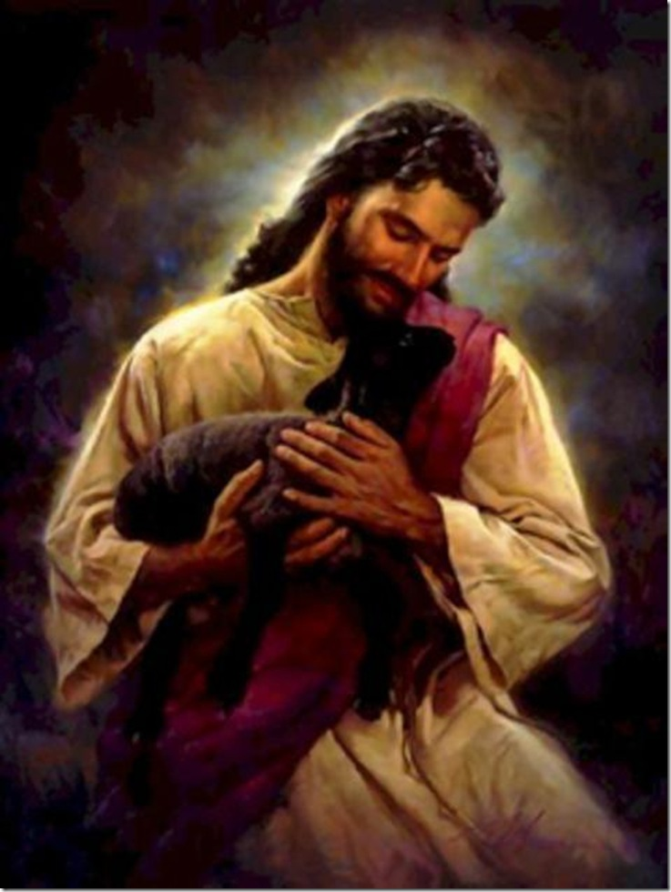
CORDERO
Cordero de Dios que quitas el pecado de este mundo, Bis.
Ten piedad, ten piedad, de nosotros ten piedad, Bis
Cordero de Dios que quitas el pecado del mundo, Bis
Dadnos la paz, Dadnos la paz, Dadnos la paz. Bis

Slide 20
CANTO DE COMUNIÓN
DANOS UN CORAZÓN
Danos un corazón, grande para amar, danos un corazón, fuerte para luchar.
1. Hombres nuevos creadores de la historia, constructores de nueva humanidad, hombres nuevos que viven la existencia, como riesgo de un largo caminar.

Slide 21
2.Hombres nuevos, luchando en esperanza, caminantes, sedientos de verdad, hombres nuevos sin frenos ni cadenas, hombres libres que exigen libertad. Danos un corazón, grande para amar, danos un corazón, fuerte para luchar. 3. Hombres nuevos amando sin fronteras, por encima de razas y lugar, hombres nuevos al lado de los pobres, compartiendo con ellos techo y pan.

Slide 22
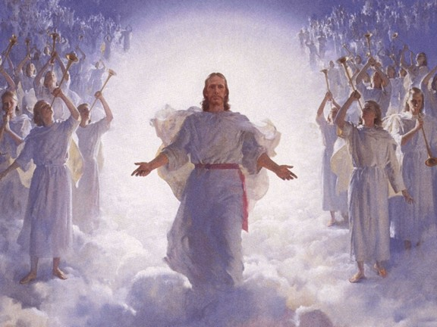
GRUPOS PARROQUIALES:
RETIRO Y MISA DE SANACIÓN
VIERNES 18 DE MARZO 5:00P.M. CON EL PADRE GUILLERMO II JIMÉNEZ
Alabanza: miércoles 7:30 p.m.
Grupo la gran misión: jueves 6:00 p.m.
Grupo juvenil: viernes 6:00 p.m.
¡TE ESPERAMOS!

